Slide 1

轨道交通突发事件下
数据驱动公交疏散策略的实现
复赛方案稿
2015年10月

Slide 2

城市交通出行结构现状
到2014年底，全市运营轨道交通线路（含磁浮线）共15条，运营线路长度由2009年的355公里增加到577.6公里，运营车站339座。轨道交通在公共交通中的主体地位凸显。
轨道交通占全市居民所有出行方式比例
市区两种交通方式日均客运量
百分比
万人
安全的轨道交通运营与管理，在市民出行和城市经济发展中扮演重要角色。

Slide 3
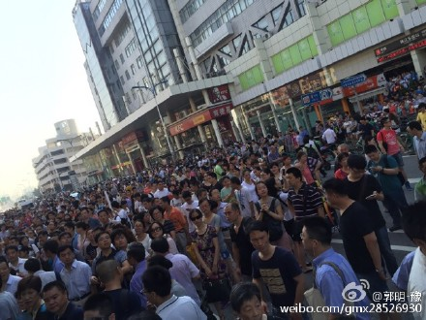
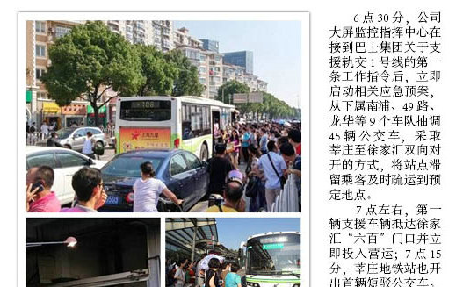
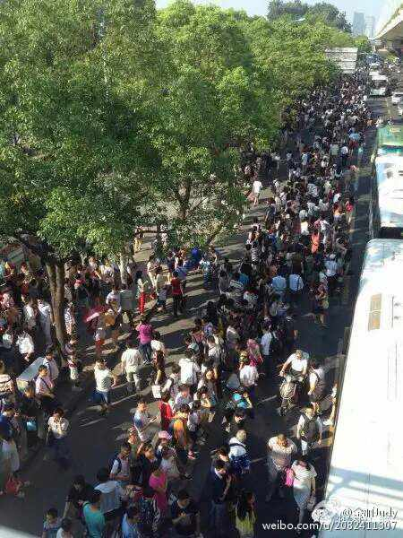
轨道交通突发事件的巨大影响
地铁作为城市客运交通的骨干力量，一旦因事故、故障等突发事件而启动应急公交接驳程序，有可能大范围地影响城市居民正常的交通出行和生活秩序。……，必须做好应急公交接驳相关问题的细致分析与优化改进，并通过持续的演练总结，最大限度地减少事故、故障等突发事件影响，从而最大限度地发挥地铁运营的社会效益与经济效益。
——《上海市处置城市轨道交通运营事故应急预案》

Slide 4
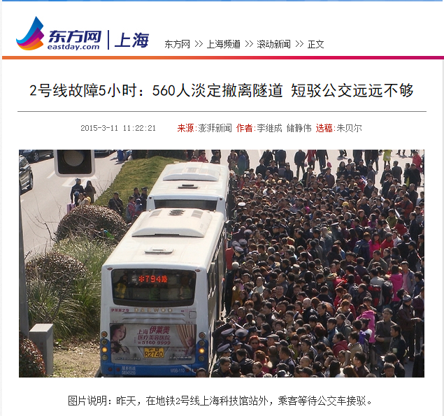
轨道交通突发事件下，公交接驳疏散的现状
轨道交通发生突发情况时，地面公交作为接驳载体“力不从心”。
缺少突发事件下，受影响乘客数量、乘客出行分布的定量分析。
对于应急公交接驳车的派出、走向、设站、配车数，均以经验为主。
需要疏散的乘客数量多，现场管理混乱。
投入了巨大人力物力，疏散效果不理想。

Slide 5


信息通信技术引领交通行业的转型升级
通过数据挖掘与知识发现，精确刻画公交接驳需求与目标，实现高效疏散。
定量 评估
根据事故特点和影响规模，定量评估受影响乘客人数和出行分布。
根据乘客出行分布特征，制定公交接驳方案（走向、设站、配车数）。
对管理方，结合数据驱动的方案生成的结果，更好地进行现场管理疏导。
对乘客，在事故发生后，更直观了解事故规模，自己所能选择的疏导路线。
“经验 主义”
数据 驱动策略
辅助管理
现场 管理混乱
推送信息 引导乘客
疏散 效果不佳

Slide 6
方案创意介绍
地铁出现应急突发事件时，实现高效率的地面公交接驳，通过经验积累持续优化方案。
事件触发
事件触发
地铁“有难”
地面公交“支援”
数据分析与方案形成
历史影响分析
+
实时动态分析
=
形成公交疏散方案
实现 + 优化
处理
评价
数据分析
方案形成
事故处理评价
方案启动/监控
方案启动与监控
分析突发事件下公交接驳疏散人群的效果。
通过经验积累，持续优化方案。
调度方案启动后，对方案实现情况进行实时监控。

Slide 7



方案流程设计
通过高效的地面公交接驳方案，解决轨道交通发生突发事件时的客流积压情况。
交通卡
刷卡数据
(比赛提供)
时空OD
分布特征
公交场站位置
受影响乘客
数量/OD分布
方案
运行监控
静态历史数据
突发事件信息
影响持续时间
中断运营区间
疏散策略模型
接驳调配算法
接驳线路
数量、设站、走向、配车数
疏散策略
方案实施
事故
处理评价
动态实时数据
交路运行模式
接驳车辆调配
乘客疏散
路径推送
公交场站可调配车数量
实时路况
事件触发
数据分析与方案生成
方案启动与监控
处理评价

Slide 8
数据预处理
对数据提供方提供的原始刷卡记录进行处理，对每次乘车的进出站OD对记录进行配对。
数据提供方提供的原始刷卡记录
卡号、交易时间均为乱序
按照卡号，时间
对刷卡记录记录进行排序
将一次乘车的进出站记录匹配
合并为一条乘车记录并编码
卡号 | 交易日期 | 交易时间 | 站点名称 | 行业名称 | 交易金额 | 交易性质
2302502364 | 2015/4/1 | 9:18:38 | 1号线陕西南路 | 地铁 | 4 | 非优惠
2204139145 | 2015/4/1 | 9:14:08 | 10号线四川北路 | 地铁 | 4 | 非优惠
2004054110 | 2015/4/1 | 16:29:16 | 3号线中潭路 | 地铁 | 4 | 非优惠
2302502364 | 2015/4/1 | 19:41:37 | 7号线上海大学站 | 地铁 | 4 | 非优惠
700721302 | 2015/4/1 | 16:35:07 | 1号线汉中路 | 地铁 | 0 | 非优惠
2302502364 | 2015/4/1 | 19:01:10 | 1号线陕西南路 | 地铁 | 0 | 非优惠
2302502364 | 2015/4/1 | 8:37:49 | 7号线上海大学站 | 地铁 | 0 | 非优惠
卡号 | 交易日期 | 交易时间 | 站点名称 | 行业名称 | 交易金额 | 交易性质
2302502364 | 2015/4/1 | 8:37:49 | 7号线上海大学站 | 地铁 | 0 | 非优惠
2302502364 | 2015/4/1 | 9:18:38 | 1号线陕西南路 | 地铁 | 4 | 非优惠
2302502364 | 2015/4/1 | 19:01:10 | 1号线陕西南路 | 地铁 | 0 | 非优惠
2302502364 | 2015/4/1 | 19:41:37 | 7号线上海大学站 | 地铁 | 4 | 非优惠
卡号 | 交易日期 | 进站时间 | 进站站点 | 出站时间 | 出站站点
2302502364 | 2015/4/1 | 8:37:49 | 727 | 9:18:38 | 121
2302502364 | 2015/4/1 | 19:01:10 | 121 | 19:41:37 | 727

Slide 9
数据清洗
在对原始数据进行数据预处理时，需要对原始数据中的噪声进行清洗
某张卡单日刷卡记录条数为奇数
一次乘车的进出站刷卡记录之间含有异常刷卡记录
一次乘车的进站前或出站后存在异常刷卡记录
通过大量人工筛查发现的其它20余类错误
卡号 | 交易日期 | 交易时间 | 站点名称 | 交易金额 | 交易 性质
202280679 | 2015/4/1 | 10:12:59 | 11号线桃浦新村 | 0 | 非优惠
202280679 | 2015/4/1 | 10:13:36 | 11号线桃浦新村 | 0 | 非优惠
202280679 | 2015/4/1 | 11:01:11 | 11号线花桥 | 6 | 非优惠
202280679 | 2015/4/1 | 12:23:09 | 11号线花桥 | 0 | 非优惠
202280679 | 2015/4/1 | 13:06:27 | 11号线桃浦新村 | 0 | 优惠
202280679 | 2015/4/1 | 13:12:14 | 11号线桃浦新村 | 6 | 非优惠
202280679 | 2015/4/1 | 13:46:01 | 11号线桃浦新村 | 0 | 非优惠
202280679 | 2015/4/1 | 13:46:34 | 11号线桃浦新村 | 0 | 非优惠
202280679 | 2015/4/1 | 14:31:03 | 7号线长寿路 | 4 | 非优惠
202280679 | 2015/4/1 | 16:37:01 | 7号线长寿路 | 0 | 非优惠
202280679 | 2015/4/1 | 17:19:20 | 11号线桃浦新村 | 4 | 非优惠
按顺序对每张卡进行的刷卡记录进行遍历，结合交易金额、交易性质字段对进出站记录进行识别，将合理的进出站记录配对合并为一次乘车记录。

Slide 10
数据清洗
以相同卡号为一组按时间顺序遍历，根据组中的地铁数据数为奇数条或偶数条进行数据清洗，左图为奇数条时的清洗流程图，右图为偶数条时的清洗流程图。

Slide 11
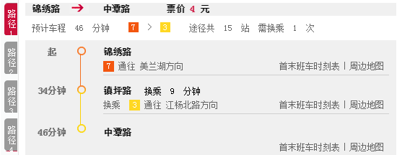
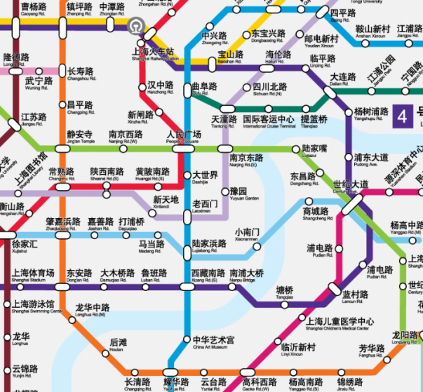
数据扩容——乘车路径的推算
给定起点和终点，对乘车路径进行推算。突发事件发生后，可快速计算受影响的OD对。
换乘最少
锦绣路→镇坪路（换乘3/4号线） →中潭路
距离最短
锦绣路→耀华路（换乘8号线） →人民广场（换乘1号线） →上海火车站（换乘3/4号线）→中潭路
多种路径选择，
如何确定路径？
参考官方路径算法结果
生成乘车路径数据表
地铁站点经纬度
终点
中潭路
站点 750 749 748 747 746 745 744 743 742 741 740 739 738 737 736 321 322
锦绣路
镇坪路换乘
中潭路
耗时 0 159 313 454 567 680 814 1021 1145 1274 1461 1597 1756 1877 2013 2553 2702
距离
最短
字段名 | 数据值
起点-终点 | 750-322
途径站点 | 750-749-748-747-746-745-744-743-742-741-740-739-738-737-736-321-322
站点耗时(秒) | 0-159-313-454-567-680-814-1021-1145-1274-1461-1597-1756-1877-2013-2553-2702
涉及换乘站 | 736(321)
涉及线路 | 7-3
起点
锦绣路
换乘
最少
每个OD对应一个乘车路径数据表

Slide 12
数据扩容——地铁及公交场站位置（经纬度）数据的获得与关联
融合开放数据及既有数据，实现数据扩容
地铁站点经纬度
接驳专线 可用车站
确保公交疏散专线的停站位置合规
便于车辆的快速有效调配
公交场站经纬度
公交场站 历史蓄车数据
额外数据
估算故障时可即时
调配的车量

Slide 13
数据挖掘
Architecture outline

Slide 14
数据挖掘
子问题一：受影响乘客的客流量及客流分布预测
客流预测
车辆调配
处理评价
线路设计
客流量的分类统计
工作日；双休日或节假日
每日以10分钟间隔分成区间
随机过程样本的可视化
一卡通乘客刷卡数据
数据清洗
地铁乘客OD对数据
分类汇总
地铁站OD对数据
客流量统计
输入
起点(O)
终点(D)
出发时间
到达时间
输出
利用离散随机过程去刻画人流量的分布

Slide 15
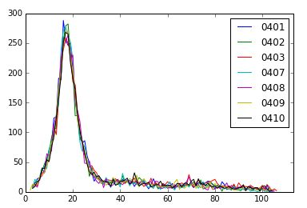
数据挖掘
子问题一：受影响乘客的客流量及客流分布预测
客流量分布的历史数据分析
客流预测
车辆调配
处理评价
线路设计
KS 检验：
检验两组数据（样本）是否来自同一个分布
（数值结果）
大多数样本对计算得到的p值都较大，因此可以假定它们来自相同分布。
例：2015年4月1日至2015年4月10日间工作日XX站至XX站人流量分时段统计图
结论：可以认定利用历史数据去预测客流量是合理的选择

Slide 16
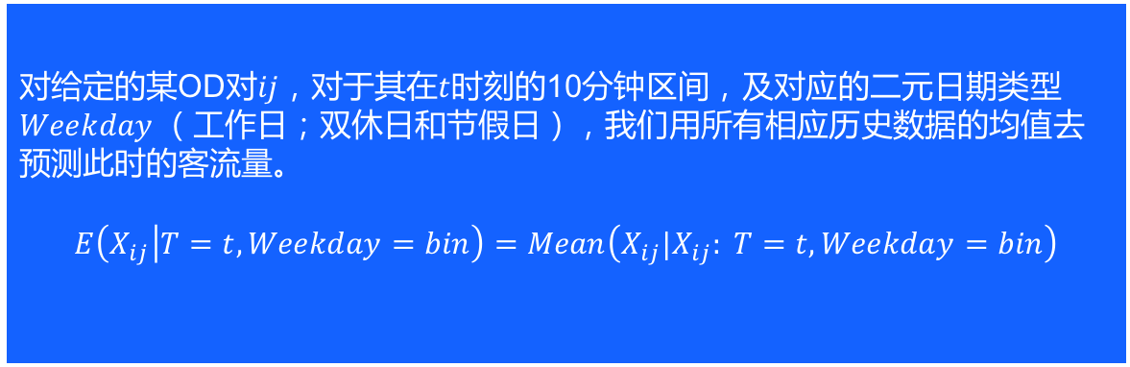
数据挖掘
子问题一：受影响乘客的客流量及客流分布预测
客流量分布的预测
客流预测
车辆调配
处理评价
线路设计
对给定的某OD对$ij$，对于其在$t$时刻的10分钟区间，及对应的二元日期类型$Weekday$（工作日；双休日和节假日），我们用所有相应历史数据的均值去预测此时的客流量。
$$E\left(X_{ij} | T=t,Weekday=bin\right)=Mean\left(X_{ij}|X_{ij}: T=t,Weekday=bin\right)$$
***（简述该数学模型在本项目中的实际意义）

Slide 17
数据挖掘
子问题一：受影响乘客的客流量及客流分布预测
客流预测
车辆调配
处理评价
线路设计
未来可能的添加
***（简述该数学模型在本项目中的实际意义）

Slide 18
数据挖掘
子问题二：接驳线路的设计
OD对人流量期望
• 特定时间点
• 特定日期类型
受故障影响且起点或终点在故障区间内或附近
站站停
特殊接驳
受故障影响且起点和终点都离故障区间较远
大站车
子问题一结论
分类统计人流
对应接驳方案
不经故障区间或有其他便捷路径不受故障影响
站站停
客流预测
车辆调配
处理评价
线路设计
换乘站
故障区间
大站车
换乘站
故障区间
该子问题的总体思路在于利用客流量的预测安排不同接驳车的数目和比例。

Slide 19
数据挖掘
子问题二：接驳线路的设计
OD对客流量的再分配
客流预测
车辆调配
处理评价
线路设计
输入输出
阐述为什么要做
为什么这么做是合理的之类
数学模型与求解方法
***（简述该数学模型在本项目中的实际意义）

Slide 20
数据挖掘
子问题三：接驳车辆的调配
客流预测
车辆调配
处理评价
线路设计
需求：
子问题二的结果——站站停，大战车
预测误差和其他意外——动态特殊接驳
供给：
附近公交终点站的空闲车辆与驾驶员
（展望）几个大型停车场的应急备车
***（简述该数学模型在本项目中的实际意义）

Slide 21
数据挖掘
子问题三：接驳车辆的调配
客流预测
车辆调配
处理评价
线路设计
输入输出
怎么去做
为什么这么做是合理的之类
***（简述该数学模型在本项目中的实际意义）

Slide 22
数据挖掘
子问题三：接驳车辆的调配
客流预测
车辆调配
处理评价
线路设计
数学模型与求解方法
***（简述该数学模型在本项目中的实际意义）

Slide 23
数据挖掘
子问题四：事故处理评价
客流预测
车辆调配
处理评价
线路设计
数学模型与求解方法
***（简述该数学模型在本项目中的实际意义）

Slide 24
数据应用开发
本页描述仿真情景
页面概述

Slide 25
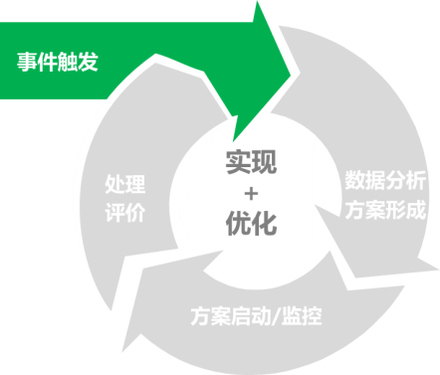
场景模拟
1、事件触发
时间
7:00起，持续120分钟
区间
1号线 锦江乐园-徐家汇 中断运营
从运营方获取临时调度模式
临时调度
模式
1号线北段：富锦路-徐家汇
1号线南段：莘庄-锦江乐园

Slide 26
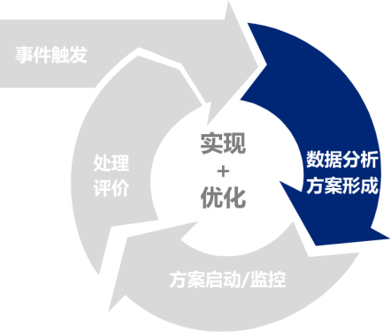
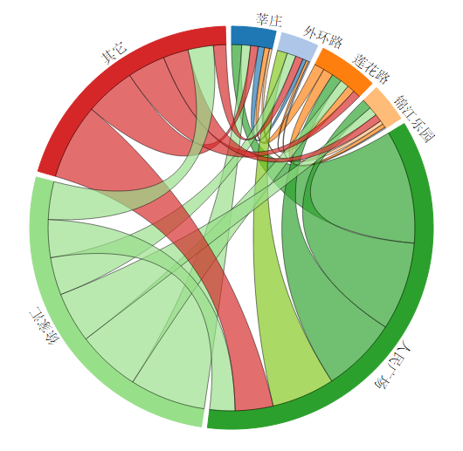
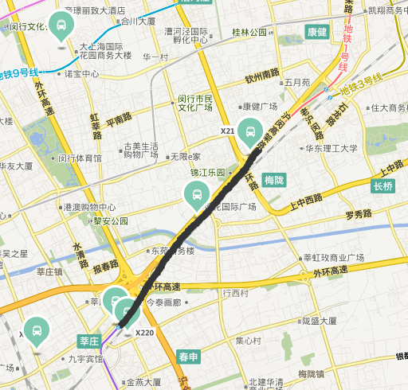
场景模拟
2.1、生成方案——路线设计
交通卡刷卡数据生成OD
莘庄→锦江乐园
停运
分析历史OD数据，确认受影响区段乘客主要的客流流向，为生成接驳线路的方向提供依据

Slide 27
场景模拟
2.1、生成方案——路线设计
计算逻辑
莘庄→锦江乐园
停运
分析实时客流与当前故障线路调度模式
确认需要调配的车辆数量与可用的接驳线路终点站
为出车数量与接驳线路路线提供依据

Slide 28
假设2016年1月1日1号线上行（莘庄→富锦路），莘庄至锦江乐园发生故障，获取交路运行模式，通过动态数据获分析受影响乘客数量：
1、1号线目前采取上海南站-富锦路交路运营
2、目前莘庄-锦江乐园运力缺口需100班次公交车辆辅助运输（图中圆圈大小代表该站受影响人数） 方案：选择上海南站作为接驳线路的备选终点之一，按照各站客流积压量配置班次各站接驳公交班次配置之和应达到100班次。
场景模拟
2.1、生成方案——路线设计
方案生成
莘庄→锦江乐园
停运
分析实时客流与当前故障线路调度模式
确认需要调配的车辆数量与可用的接驳线路终点站
为出车数量与接驳线路路线提供依据

Slide 29
场景模拟
2.2、生成方案——公交调配计划
计算逻辑
漕宝路
停车场
梅陇
汽车站
莲花路
枢纽
莘庄北广场
莘庄南广场
莘庄→锦江乐园
停运
莘松新村
莘庄停车场
分析公交场站数据
确认受影响区段附近可用的公交终点的位置
为调配接驳车辆提供依据

Slide 30
假设2016年1月1日1号线上行（莘庄→富锦路），莘庄至锦江乐园发生故障，通过数据得出该区段附近的场、站：
1、主要终点站：莘庄地铁南、北广场、莲花路地铁站、梅陇汽车站、莘松新村、儿科医院 方案：优先调配驾驶员在车内，随时可出发的车辆。即轨交枢纽终点站既有线路车辆与周边公交终点站的待发车辆，根据实际情况发出停车场内车辆。
场景模拟
2.2、生成方案——公交调配计划
方案生成
漕宝路
停车场
梅陇
汽车站
莲花路
枢纽
莘庄北广场
莘庄南广场
莘庄→锦江乐园
停运
莘松新村
莘庄停车场
分析公交场站数据
确认受影响区段附近可用的公交终点的位置
为调配接驳车辆提供依据

Slide 31
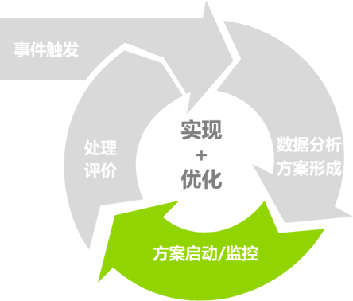
数据应用开发
3、方案启动
持续监控
方案启动
实时监控客流积压情况与地面接驳情况，按需适时调整地面公交接驳策略
按照接驳方案启动公交接驳
乘客端推送
向乘客推送事故现状信息、接驳车信息，引导乘客完成出行路径调整

Slide 32
数据应用开发
第四步场景：疏散完毕，统计疏散时间及人次。搭“全生命周期”
持续监控
模拟界面图

Slide 33

数据应用开发
第四步场景：疏散完毕，统计疏散时间及人次。搭“全生命周期”
乘客端推送
哪段地铁故障了？预计多久后解决？
2016年1月1日 7:30
出发：莘庄
目的：人民广场
1号线莘庄→锦江乐园停运
1号线锦江乐园→富锦路正常
接驳方案
应急接驳车至上海南站，继续乘坐1号线至人民广场
等候：15分钟，到达：50分钟
哪站有接驳车？哪里坐接驳车？
接驳车去哪里？能到哪些目的地？
该如何选择最佳路线？

Slide 34

社会效益
数据驱动，合理利用资源，有序高效疏散客流，降低突发事件带来的社会影响。
合理利用资源
降低社会影响
最大限度地合理利用公交资源，调配接驳任务。
快速疏散客流，将事件产生的社会影响降到最低。
有序疏散客流
转型传统行业
乘客端+运营端，有效传递信息，引导客流有序疏散。
影响乘客行为
融入顶层设计，为建设智慧交通体系助力

Slide 35

社会效益
数据驱动，合理利用资源，有序高效疏散客流，降低突发事件带来的社会影响。
分析
假设
乘客损失总时间$=nRαT+0.5qT^{2}+\frac{{\left(qT+nR∝−nRβ\right)}^{2}}{2\left(Q−q\right)}$
1号线某路段7:00发生事故， 乘客运输完毕用时T=180分钟
人次＝14.60万人次/小时， 当前线路内列车平均满载率α=100％
运能折减系数β ＝0.588， 满负荷客流:Q＝26.4万人次/小时
乘客疏散时间： 由180分钟减少至60分钟
列车定员数Ｒ=2480人/列， 线路上的列车数n=40列
预计损失总时间减少 1,077,195小时
单位时间劳动力价值: h=30元/小时。
减少社会经济价值损失 3231.59万元
模型来源：地铁事故导致列车延误的社会经济损失评价 《城市轨道交通研究》2014年

Slide 36
社会效益
本项目的场景可拓展至其他原因导致的大客流疏散
阶段1
阶段2
阶段3
确认待疏散 人数及OD
调配车辆抵达现场
开始疏散
积压人流实时测算
确认当前可使用车辆
春运、暑运
适用场景
会展散场
定制巴士线路设计

Slide 37
商业模式
运营平台与乘客平台面向不同用户，采用不同模式落地。
运营方 购买服务
运营平台
系统提供
运营方（或运营监管部门）购买系统服务
系统落地、调试、上线，后续服务
设计系统模型
系统上线服务
后期维护
置入现有系统、APP
乘客平台
客户端置入上海地铁APP或政务服务微信平台
运营端融合巴士集团“巴士通”平台，及其他相关机构、企业的系统的OA平台中

Slide 38
作品展望
对进一步提升作品质量的展望
数学模型
数学模型尚有进一步优化空间。
数据质量
更精确的数据能带来更好的模拟效果。
更多实时数据
实时交通数据可进一步提高优化效率。

Slide 39

The End.
感谢各位评委

